Slide 1
［ 2024年度 校内研修 ］
人事評価制度について

Slide 2
人事評価制度 － 研修内容
目的と意義
能力評価
業績評価
事務フロー
留意点
ＦＡＱ

Slide 3
目的と意義 ー 根拠法令
目的と意義
☑ 地方公務員法 第23条第２項、第23条の２第１項
☑ 地方教育行政の組織及び運営に関する法律 第44条
☑ 群馬県立学校職員の人事評価に関する規則
☑ 群馬県市町村立学校職員の人事評価に関する規則
能力評価
業績評価
【地方公務員法】
第２３条（人事評価の実施）
２ 任命権者は、人事評価を任用、給与、分限その他の人事管理の基礎として活用するものとする
第２３条の２ 職員の執務については、その任命権者は、定期的に人事評価を行わなければならない。
事務フロー
留意点
【群馬県立学校職員の人事評価に関する規則】
【群馬県市町村立学校職員の人事評価に関する規則】
（人事評価の目的）
第２条 人事評価は、公正な人事管理に資するとともに、職員の資質及び能力の向上を図ることにより、学校の教育力を高め、もって職員が協力して児童及び生徒を健やかに成長させることを目的とする。
ＦＡＱ
Notes:
○根拠法令は「地方公務員法」と「地方教育行政の組織及び運営に関する法律」

Slide 4
目的と意義 ー 人事評価の目的
目的と意義
意欲や使命感の高揚
能力評価
教職員の
職能成長･能力開発
業績評価
教職員の
事務フロー
教職員の
自己啓発の促進
留意点
学校組織の
活性化や人材の活用
ＦＡＱ
Notes:
○本県の制度においては、４つの目的を掲げて実施している。

Slide 5
目的と意義－２つの柱
目的と意義
能力評価
能力評価
■期待行動が持続的に取られているか、
発揮した能力や度合い等を評価
業績評価
昇 給 に反映
事務フロー
業績評価
留意点
■目標に対して、挙げた業績の有無や度
合い、そのプロセス等を評価
勤勉手当に反映
ＦＡＱ
Notes:
○評価制度は「能力評価」と「業績評価」を柱としている。

Slide 6
目的と意義－２つの柱
目的と意義
能力評価
【】
■職務遂行を通じて、挙げた
業績の有無や度合い
業績評価
【成果】
勤勉手当に反映
業績評価
【プロセス】
■期待行動が持続的に
取られているか
能力評価
事務フロー
【意欲・態度】
昇 給 に反映
留意点
【保有・潜在能力】
■評価対象外
ＦＡＱ
▶ 潜在能力や、担当している分掌等によって評価される
ものではありません。
Notes:
○発揮した能力や、プロセス、成果などが評価対象となる。
○潜在能力や校務分掌によって評価されるものではない。

Slide 7
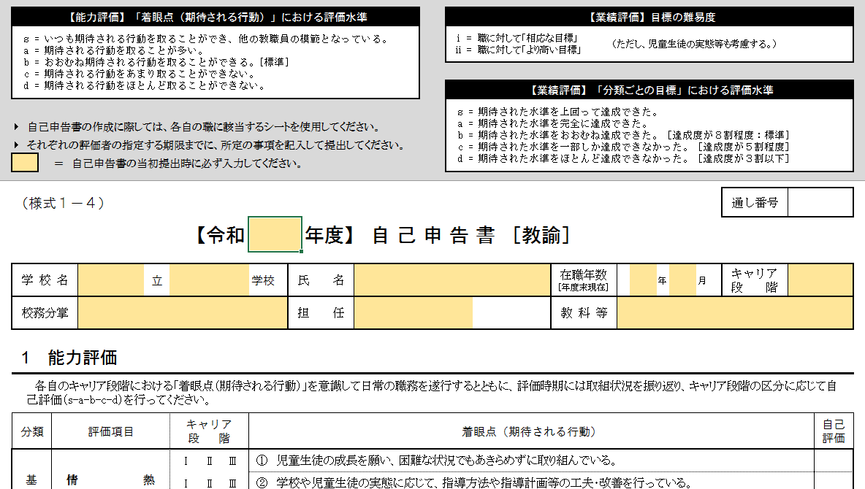
能力評価－自己申告書
目的と意義
自己申告書の「着眼点（期待される行動）」を意識して、日々の職務を遂行してください。
能力評価
業績評価
事務フロー
留意点
ＦＡＱ
Notes:
○能力評価の「自己申告書」（職ごとに様式が異なる）
○着眼点を意識して職務を遂行すること。

Slide 8
能力評価－キャリア段階・職の区分の設定
目的と意義
経 験 年 数
能力評価
年
齢
キャリア段階
Ⅰ
業績評価
キャリア段階
Ⅱ
事務フロー
キャリア段階
Ⅲ
留意点
ＦＡＱ
▶ 在職年数や年齢等で、期待される行動や求められる能力が異なるため、「キャリア段階」を設定しています。
▶ 事務職員や栄養職員は、職名により求められる能力や行動が異なるため、「職の区分」を設定しています。
▶ キャリアや職で求められる能力のうち、発揮された能力の「幅」で評価が行われます。
Notes:
○年齢や経験年数によって、「キャリア段階」を設けている。
○キャリア段階が高いほど、能力評価の着眼点の項目が多く設定される。

Slide 9
能力評価－昇給への反映
目的と意義
前年度の 能力評価 結果 | － |  | － | ５･４･３ | ２･１ | －
当該年度の 能力評価 結果 | ５ |  | ４･３ | ２ |  | １
昇 給 （５５歳超） | ５号給 （１号給） | ４号給 （０号給） |  | ２号給 （０号給） | ０号給 （０号給） | ０号給 （０号給）
能力評価
業績評価
事務フロー
留意点
ＦＡＱ
全体の
上位５％
▶ 臨時的任用職員等には反映されません。
Notes:
○能力評価結果は翌年度の昇給に反映
○「５」の評価を得て、さらに全体の上位「５％」にあたる場合に該当

Slide 10
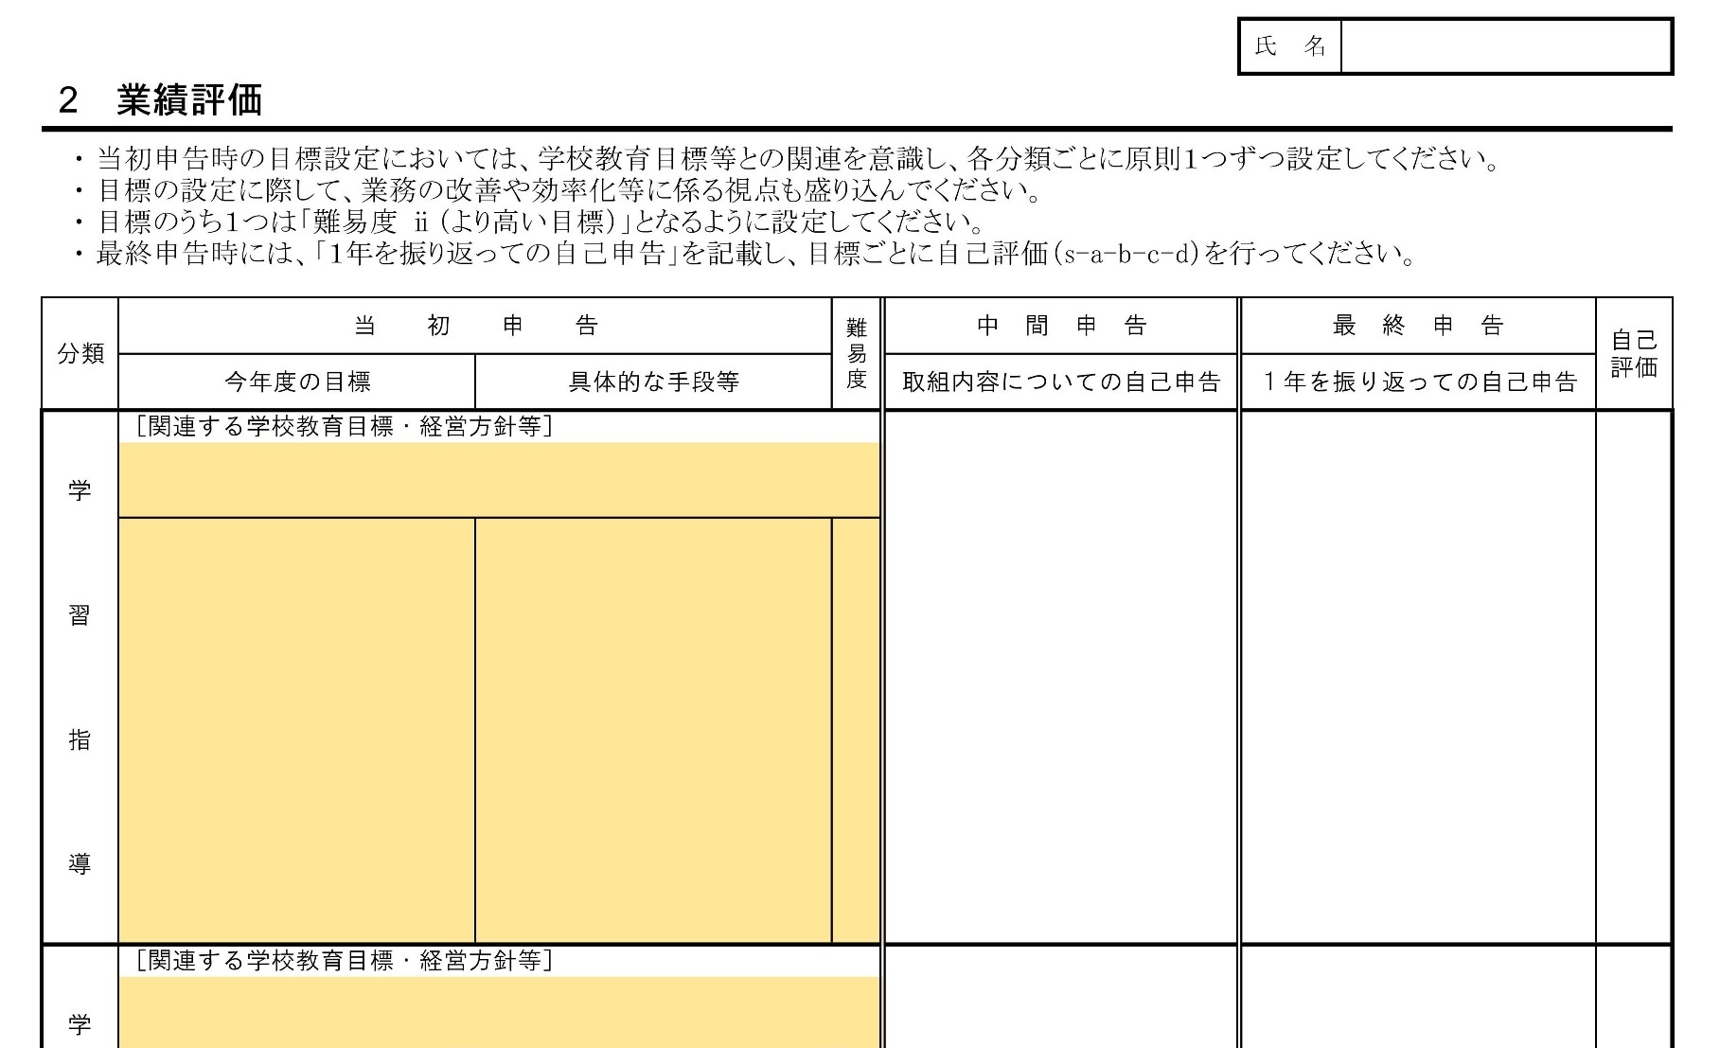
業績評価－自己申告書
目的と意義
学校の教育目標や経営方針等を踏まえた上で目標及び手段を設定してください。
能力評価
業績評価
事務フロー
具体的な目標
例：分数の割り算について、割る数の逆数を乗算する立式ができる児童の割合を前年度比10％増とする。
留意点
ＦＡＱ
Notes:
○業績評価の自己申告書様式
○職種ごとに設けられた「分類」ごとに、学校の教育目標や経営計画に沿って、各自が目標を設定する。

Slide 11
業績評価－望ましい目標とは？
目的と意義
目標の項目
能力評価
目指す子どもの姿・身に付けたい資質能力
実施の手段
どのような方法で、何をするのか
業績評価
スケジュール
いつまでに、何をするか
達成水準
事務フロー
期末時点で、どうなっているべきか
難易度
職位・経験に応じた目標の難易度
留意点
「学校の目標」に沿っている
「継続」して
重点的に
取り組める
努力することで
「達成」できる
レベル
具体的な行動記述や数値目標を示す
ＦＡＱ
Notes:
○目標は、学校の目標に沿い、継続して取り組み、努力することで達成できるレベルに設定することが望ましい。

Slide 12
業績評価－ＰＤＣＡ
目的と意義
PLAN
能力評価
目標設定
実施計画
業績評価
ACTION
DO
能力向上
取組改善
職務遂行
P
D
C
A
事務フロー
留意点
取組状況
確認
ＦＡＱ
CHECK
Notes:
○業績評価について、ＰＤＣＡを意識すること

Slide 13
業績評価－勤勉手当への反映
目的と意義
業績評価 結果 | S | A |  | B | C | D
区分 | 上位区分 ［全体の上位30％以内］ |  | 中位区分 |  |  | 下位区分
勤勉手当 支給月数 （再任用） | +0.05月 (＋0.02月) |  | 標準 |  |  | ▲0.05月 (▲0.02月)
能力評価
業績評価
事務フロー
留意点
勤勉手当 ＝ 算定基礎額 × 期間率 × （支給月数＋成績率）
ＦＡＱ
［例］ 支給額 ＝ 算定基礎額×100/100（6か月）×（0.90月＋0.05月）
Notes:
○業績評価はS～Dの５段階で評価される。
○自校の教職員のうち、SまたはAの評価を得ていて、かつ職員全員の上位３０％以内に入っている職員が勤勉手当加算支給の対象となる。
（初任者向け…いわゆる夏と冬のボーナスにそれぞれ上乗せされる。月の支給額全体の0.05月が加算されることとなる）
○ボーナスは、期末手当と勤勉手当があり、この内の勤勉手当に加算される。

Slide 14
評価基準日とフィードバック
目的と意義
能力評価
能力評価
業績評価
業績評価
12月1日
評価基準日
事務フロー
2月1日
評価基準日
留意点
２月１日以降の最終面談において、
評価結果がフィードバックされる。
ＦＡＱ
Notes:
■評価日について
２種類の評価はそれぞれ、１２月１日と２月１日に、それまでの勤務実績等を基に、評価者が評価を決定する。
■２月に、一年間の振り返りを行うための、評価者との最終面談が行われるが、
その際に評価者から結果が伝えられることとなる。
■先に述べた、昇給や期末手当加算等の給与には、次の年度に反映される。

Slide 15
事務フロー
目的と意義
4月
5月
6月
9月
10月
11月
12月
1月
2月
能力評価
評 価 者
能力
評価
昇給反映者
へ伝達
キャリア段階の確認
指導・助言
能力評価
指導・助言
自己申告書
の配付
期待する役割の説明
業績評価
業績
評価
学校教育目標
学校経営方針等
説明・周知
目標・難易度の確認
業績評価
勤勉手当反映者へ伝達
事務フロー
当初面談
中間面談
最終面談
被 評 価 者
能力
評価
キャリア段階/職の区分
期待される行動等の確認
自らの役割
に係る意識
年度後半に向けた課題等の明確化
自己申告書に自己評価を記入・提出
今年度の取組説明・自己の特性や課題の把握
留意点
業績
評価
自己目標の設定
自己申告書の提出
【５月末日まで】
設定目標の説明
必要に応じ中間申告
自己申告書に自己評価を記入・提出
自己申告書に指導・助言の要点を記入し提出
ＦＡＱ
必要に応じて自己申告書の修正～提出

Slide 16
留意点－制度の意義
目的と意義
処遇反映による公平性・納得性
能力評価
管理職
単に処遇に反映するための仕組みではなく･･･
教職員
業績評価
定期的な対話
事務フロー
人材育成
職能成長
組織の
パフォーマンス
留意点
制度の意義・目的の共通理解
学校課題等を捉えた適切な目標の設定
ＦＡＱ
「期待行動」と「目標」を意識した職務遂行
Notes:
■人事評価は、「単に処遇反映のためのしくみ」、「評価者に気に入られる人しか評価されないのでは」という危惧をもつ方もいるのではないか。
■評価者と被評価者が、視点を共有した上で、対話を重ねながら職能成長を図ったり、
学校組織のパフォーマンス向上を図ったりすることが目的である。
■一人の視野だけでは見つけることのできない教職員の取組や努力が分かることがある。
■また評価対象となるのは本人の職務に関する能力と業績だけに限定される。
本人の性格・趣味趣向・（身体的特徴）が評価に引きずられることはない。

Slide 17
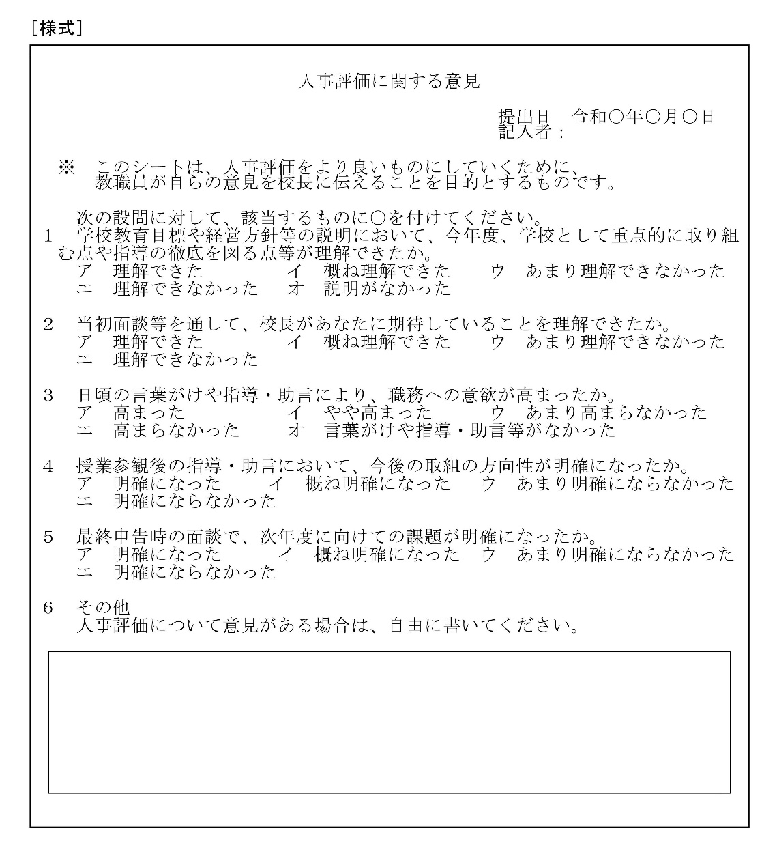
留意点－人事評価に対する意見
目的と意義
能力評価
校長に対して、人事評価に関する意見を提出することができます。
業績評価
また、校長から職員に意見を求めることもできます。
事務フロー
留意点
提出した意見は、校長を経由して、所管する教育委員会に送付されます。
ＦＡＱ
Notes:
○人事評価制度は、学校にとってより良い制度となるよう、常に改善を図っていく必要がある。
○そのため、制度についての意見を校長に提出することができるし、校長から職員に意見を求めることもできる。

Slide 18
留意点－苦情の申出
目的と意義
評価結果の再説明にも納得できない場合には、教育委員会に設置する窓口に相談できます。
能力評価
業績評価
事務フロー
留意点
ＦＡＱ
Notes:
○評価結果に納得がいかない場合は、校長に説明を求めることができる。
○校長からの再度の説明にも納得できない場合は、「苦情相談窓口」に、苦情・相談を申し出ることができる。

Slide 19
Frequently Asked Question
よくある質問

Slide 20
FAQ－２つの評価
目的と意義
【Ｑ１】
能力評価と業績評価の「評価」の水準は、どのようなものですか。
能力評価
業績評価
【Ａ１】
◎自己評価については、いずれも「ｂ」が標準（良好）です。
○評価者評価について、
能力評価では、「分類ごとの評価」＝「３」、「最終評価」＝「３」
業績評価では、「分類ごとの評価」＝「ｂ」、「最終評価」＝「Ｂ」
が標準（良好）です。
事務フロー
留意点
ＦＡＱ

Slide 21
FAQ－勤務時間外の取組
目的と意義
【Ｑ2】
勤務時間外の取組も、「自己評価」及び「評価者評価」の対象となりますか。
能力評価
業績評価
【Ａ2】
評価の対象範囲は、当該年度の「評価期間内」かつ「勤務時間内」です。このため、勤務時間外における職務に関連した取組や自己啓発等については、自己評価及び評価者評価の対象とはなりません。
しかし、それらの取組等による成果や向上した資質・能力等が勤務時間内の職務に影響を与えることはあるため、結果的に勤務時間内の評価に関連することはあり得ます。
ただし、勤務時間外の取組内容そのものを評価対象にすることはありません。
事務フロー
留意点
ＦＡＱ

Slide 22
FAQ－能力評価の着眼点
目的と意義
【Ｑ3】
能力評価について、「着眼点（期待される行動）」に示された行動以外は評価されないのですか。
能力評価
業績評価
【Ａ3】
評価者が、分類ごとの評価項目（「学習指導」であれば、「知識・技能・企画力・判断力」）について評価を行う際には、「着眼点（期待される行動）」に示された行動が持続的・安定的に、どの程度の幅で取れていたかを見取ることになります。
ただし、該当する「キャリア段階」や「職の区分」以上の行動が取れたと考える場合には、その状況を「特記事項」欄に記載することができ、評価者はその申告を参考として、分類ごとの評価を行うことになります。
事務フロー
留意点
ＦＡＱ

Slide 23
FAQ－業績評価の目標設定
目的と意義
【Ｑ4】
業績評価の目標設定において、分類ごとに複数の目標を設定してはいけないのですか。
能力評価
業績評価
【Ａ4】
目標は、実現・実行可能な範囲内で、年間を通して継続的かつ重点的に取り組むものとしてください。よって、当該年度に自らが最も重点的に取り組むことについて、各分類ごとに原則一つずつ設定してください。ただし、目標達成に向けた手段については、複数あっても差し支えありませんので、具体的に記述して手段を明確にしましょう。
目標設定に際しては、学校の教育目標や経営方針等との関連を意識するとともに、学年・教科・分掌等における自らの役割等を確認することが大切です。
事務フロー
留意点
ＦＡＱ

Slide 24
FAQ－目標の難易度
目的と意義
【Ｑ5】
業績評価の目標の「難易度」は、どのように決定すればよいですか。
能力評価
業績評価
【Ａ5】
難易度は、教職員個々の能力により設定するものではなく、職に対して相応な目標であれば「ⅰ」、より高い目標であれば「ⅱ」として扱います。教職員が『自己申告書』にあらかじめ難易度を記載した上で当初申告時の面談に臨み、校長との面談を経て決定します。
資質・能力及び職務内容の質の向上を図るため、目標のうち一つは難易度が高いものとなるように設定しましょう。
事務フロー
留意点
ＦＡＱ

Slide 25
FAQ－目標以外の成果
目的と意義
【Ｑ6】
業績評価について、自己申告した目標以外の取組は評価されないのですか。
能力評価
業績評価
【Ａ6】
年度当初に予定していなかった課題等に対応した場合、「当初の目標以外の成果」を最終申告することができ、「自己目標以外の特筆すべき成果」として捉えられるものであれば、この成果も評価の対象となります。
なお、人事評価制度は、単に目標の達成状況や成果だけを評価するものではありません。目標の達成に向けた過程や取組を重視し、これも評価の対象とすることで、教職員の資質・能力の向上や意欲の高揚に結び付けようとするものです。
事務フロー
留意点
ＦＡＱ

Slide 26
FAQ－キャリア段階・職の区分
目的と意義
【Ｑ7】
教諭、養護教諭、栄養教諭の能力評価には、なぜ「キャリア段階」を設けるのですか。
能力評価
業績評価
【Ａ7】
能力評価は職制の段階に応じて求められる能力の有無や度合いを評価するものですが、教諭、養護教諭、栄養教諭については職制の段階がなく、年齢等に関わらず同じ職として扱われています。
しかし、職務においては、在職年数や年齢、経験等により、期待される行動や発揮することが求められる能力が異なるため、これに応じた評価が行えるよう、管理職との調整を経て、「キャリア段階」を設定することとしています。
なお、学校栄養職員や事務職員等における「職の区分」も、この「キャリア段階」と同様のものとして捉えることとしています。
事務フロー
留意点
ＦＡＱ

Slide 27
FAQ－処遇反映について
目的と意義
【Ｑ８】
臨時的任用職員・任期付職員や会計年度任用職員の処遇反映はありますか。
能力評価
業績評価
【Ａ８】
翌年度任用がある場合、前年度の業績評価結果を基に、勤勉手当へ反映します。臨時的任用職員・任期付職員については、正規職員の処遇反映の仕組みと同様に行われます。会計年度任用職員については、翌年度、同一校同一職に任用があり、下位評価の場合のみ、勤勉手当を0.05月、減算して支給します。また、能力評価を基にした、昇給反映は行いません。
いずれの評価も処遇反映を目的とした仕組みではなく、日常的・定常的な対話を通じて、人材育成や組織マネジメントの強化を図るためのツールとして活用することが目的です。
事務フロー
留意点
ＦＡＱ

Slide 28
FIN

